Slide 1
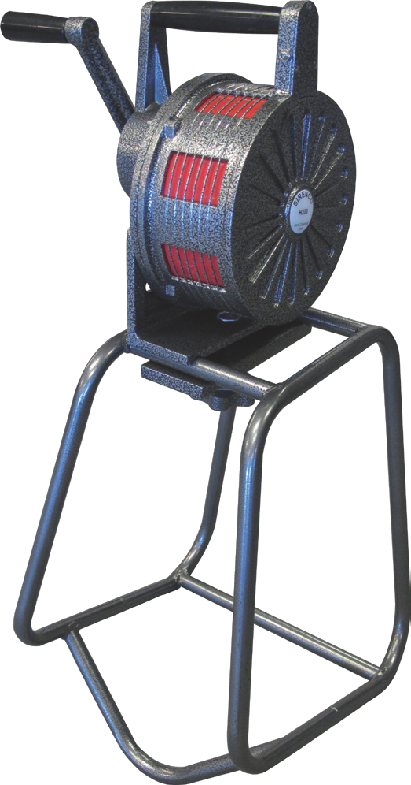
Indicadores acústicos accionados manualmente (manivela) HDS-3
200
770
440
330
Indicador acústico de aluminio fundido, diseñado como alarma de respaldo cuando se produce un corte de energía o para aplicaciones en las que no se dispone de electricidad.
El indicador acústico se asienta sobre el accesorio de montaje, sujetado con el pie del operador, mientras se acciona la manivela con la mano.
El asa en la parte superior del acústico puede ajustarse para modificar el sonido según sea necesario.
Simple sin necesidad de mantenimiento
 | HDS-3
Tensión Alimentación | Accionado manualmente - No requiere alimentación eléctrica
Frecuencia de sonido | 500Hz
Salida de sonido @ 1m | 120dB(A)
Rango aproximado | 2000 m en exteriores
Ciclo de trabajo | Continuo
Rango temperatura de funcionamiento | -10 a +45ºC
Peso neto del producto | 12Kg
Montaje | Se suministra con la sirena hacia arriba. Aflojando la tuerca de sujeción se permite montar la sirena en la parte superior de la estructura. Apretando la tuerca, se fija el acústico en su posición. Sosteniendo el asa del acústico de la parte superior y con un pie en la parte inferior del soporte, se puede girar la manivela para accionar el acústico.
SOVERIN CONTROL, S.L. Alameda Urquijo, 80 oficinas - 48013 – BILBAO (Vizcaya)
Tfno: +34 94 454 33 33 Fax: +34 94 454 50 77 E-mail: info@soverincontrol.com Pag web: www.soverincontrol.com

